Slide 1
Презентація досвіду роботи
Вчителя початкових класів
Буцнівської ЗОШ І-ІІІ ступенів
Забояк Ганни Михайлівни

Slide 2
Проблема, над якою працюю:
«Формування у молодших школярів самостійності
в процесі роботи з дитячою книжкою»

Slide 3
Читацька самостійність - це усвідомлений вибір книги, застосування вмінь і навичок з читання, якими володіє учень на момент діяльності з книгою.

Slide 4
У системі прилучення учнів самостійно читати виділяється три етапи:
Підготовчий (І семестр 1 класу).
Початковий ( ІІ семестр 1 класу – 2 клас).
Основний (3-4 класи.)

Slide 5
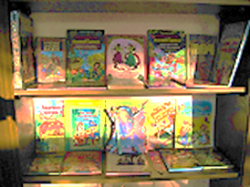
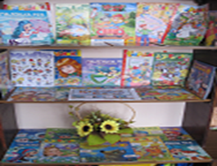
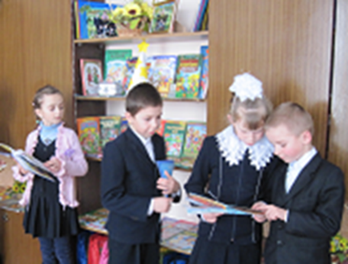
Робота з виставкою книг
Українські
літературні
чарівні казки
Сторінками
відомих газет
та журналів
Із скарбниці казкарів світу

Slide 6
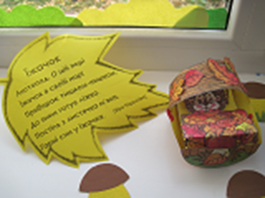
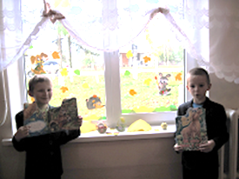
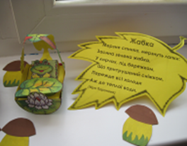
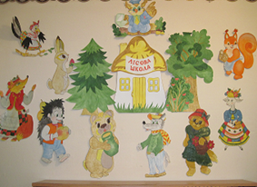
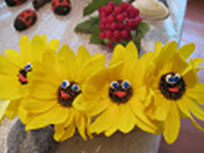
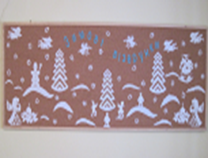
Оформлення до уроків
позакласного читання класної кімнати
В. Паронова «Їжачок»
Цікава книга природи
В.Паронова «Жабка»
Українські казки
про тварин
В. Сухомлинський
«Квітка сонця»
«Зима-білосніжка»

Slide 7
Згідно з дібраними художніми і науково-художніми літературними творами, виділяємо такі типи уроків
узагальнено-тематичні,
жанрові,
авторські (зустріч з окремим письменником),
рекомендаційні
бібліотечні

Slide 8
За формою проведення
це будуть уроки:
слухання,
уроки-подорожі,
уроки-бесіди (судження),
уроки-творчості,
уроки-ранки,
уроки-звіти
уроки-усні журнали
уроки-КВК
уроки-презентації тощо.

Slide 9
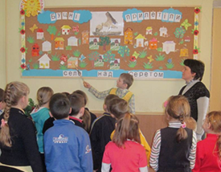
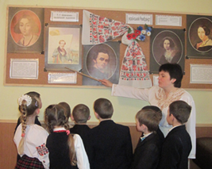
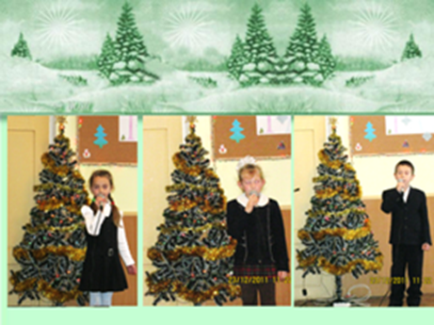
Нетрадиційні форми уроків
Урок-подорож
«Поезія рідного краю»
Урок-усний журнал
«Шевченко – поет і
художник»
Урок-концерт
«Снігопад талантів»

Slide 10
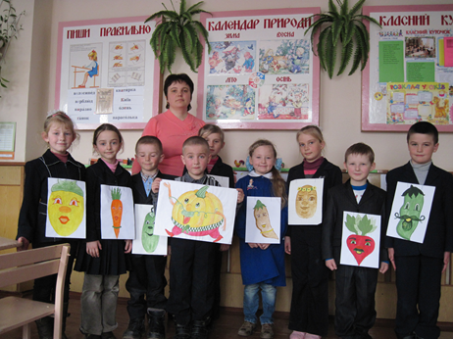
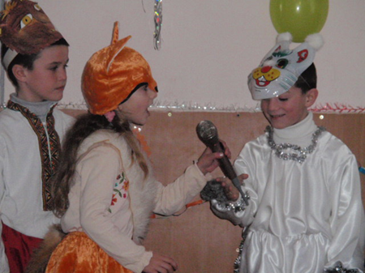
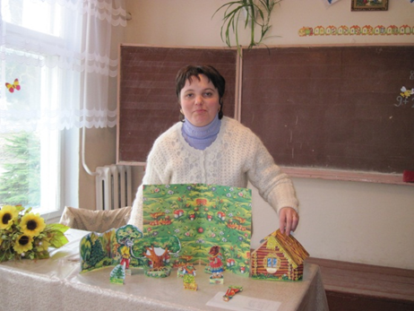
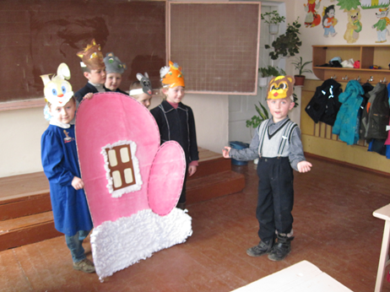
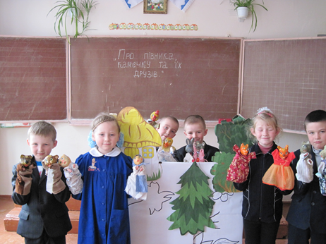
Проведення
уроків-інсценізацій

Slide 11





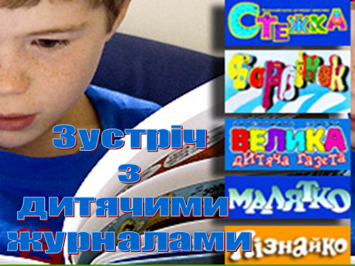
Використання мультимедійного
супроводу до уроків
позакласного читання

Slide 12

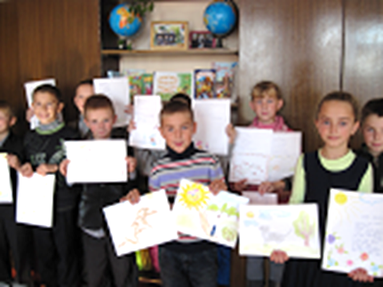
Робота над проектами.
Проект «Цікавий світ природи і дитинства
у віршах українських поетів»
МЕТА: залучити дітей до читання віршованих творів; розширити і поглибити знання дітей про творчість українських поетів, які писали про взаємозв'язок дитини і природи ; вчити добирати відповідну літературу, орієнтуватися в ній, ознайомити з новинками дитячої літератури по темі; розвивати навички виразного читання поезій, допитливість, інтерес до знань, до книжки, вміння самостійно працювати з текстами в групах; виховувати любов, інтерес до природи, бережне відношеннядо неї, гордість та шану до таланту видатних поетів українців .
Характеристика проекту:
за змістом – міжпредметний ( українське читання, Я і Україна, образотворче мистецтво);
за характером діяльності – інформаційно-пошуковий;
за кількістю учасників – груповий;
за тривалістю – середньої тривалості;
за характером контактів – серед дітей одного віку.
за характером координації – з частковою координацією.
Підсумковий етап : доповіді учнів, оформлення збірки віршів « Цікавий світ природи і дитинства у віршах українських поетів», створення презентації на основі матеріалів проекту; проведення уроку позакласного читання на тему « Вірші про світ природи і дитинства».

Slide 13

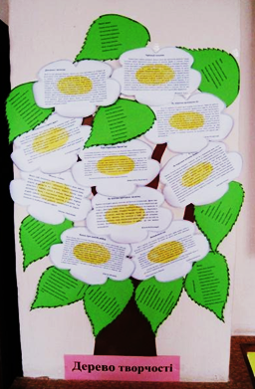
Проект «Візьму перо і спробую...»
Мета.Формувати в учнів вміння складати вірші, казки-мініатюри за власним спостереженням, малюнками, усно, за допомогою вчителя, творчо переказувати і змінювати тексти; формувати комунікативну, пізнавальну компетентність. Розвивати творчі здібності, уяву, образне мислення. Вчити спостерігати, прислухатися, запам’ятовувати влучні слова, фантазувати і писати твори, грамотно і змістовно викладати свої думки. Виховувати в учнів бажання «брати перо», писати поетичні і прозові твори; любов до природи, бережне відношення до неї, бажання читати додаткову літературу.
Характеристика проекту:
за змістом – міжпредметний ( українське читання, Я і Україна, образотворче мистецтво, розвиток зв’язного мовлення);
за характером діяльності – творчий;
за кількістю учасників – індивідуальний;
за формою проведення – урок-звіт;
за тривалістю – проект середньої тривалості;
за характером контактів – серед дітей одного віку;
за характером координації – з безпосередньою координацією.
Підсумковий етап: складені учнями вірші та казки-мініатюри, оформлення збірки творів « Візьму перо і спробую...», створення презентації на основі матеріалів проекту; проведення уроку-звіту з позакласного читання на тему « Візьму перо і спробую...», виготовлення дерева творчості з творами учнів.

Slide 14
Поповнення класної бібліотечки
новими книжками

Slide 15

